Slide 1
Construction d’un robot
BY SANJAY AND ARVIND SESHAN

Slide 2
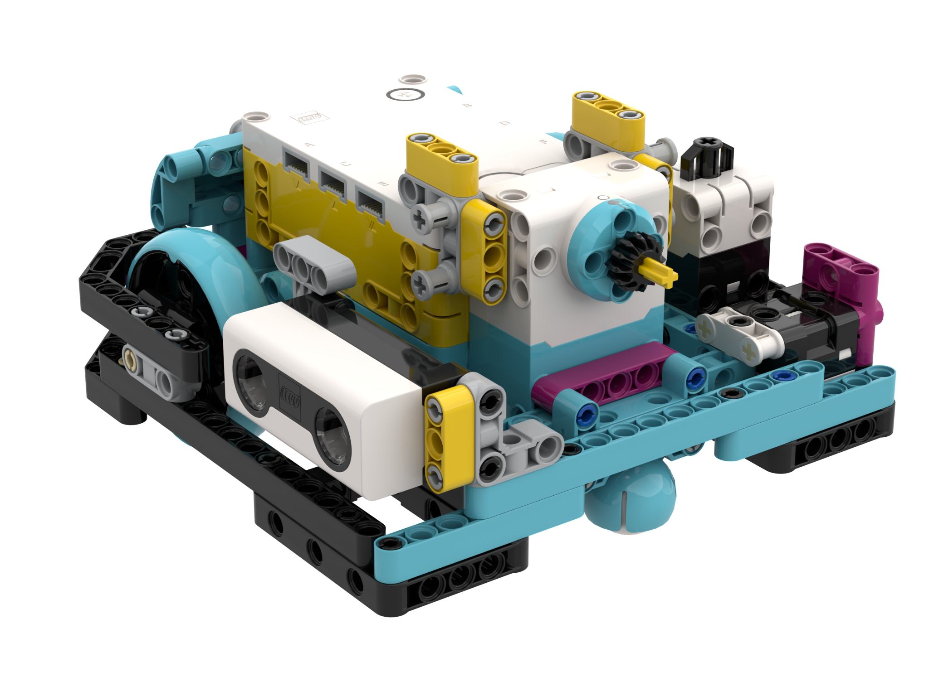
ROBOT SPIKE PRIME
Pour nos leçons, un robot de base construit avec deux moteurs d'entraînement serait idéal. Vous pouvez fixer des capteurs et des moteurs supplémentaires selon vos besoins
Nous fournissons des instructions de construction pour un robot d'entraînement de base avec tous les moteurs et capteurs de SPIKE Prime attachés. (Droid Bot IV)
Au fur et à mesure que nous développerons notre contenu, nous ajouterons de nouveaux modèles de formation
Quel que soit le robot que vous utilisez, faites attention à la connexion des moteurs et des capteurs du port dans toutes les solutions fournies du défi
Droid Bot IV

Slide 3
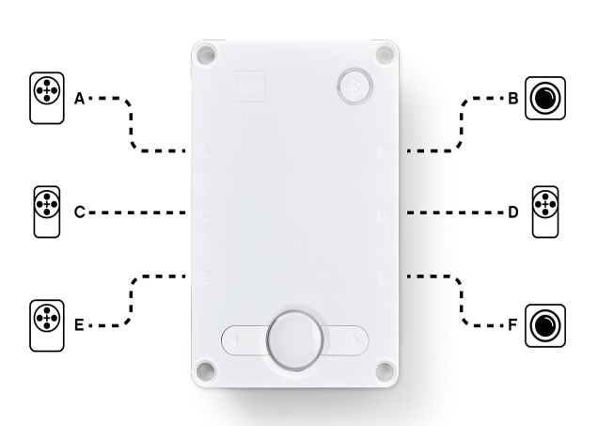
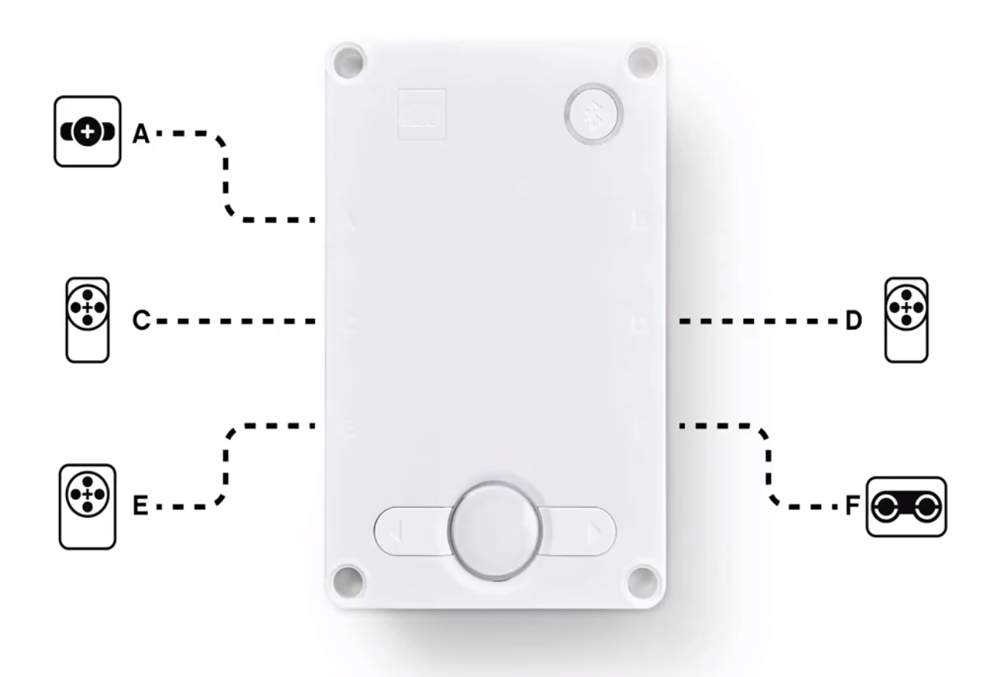
Droid Bot IV
Droid Bot IV est notre robot d'entraînement personnalisé
Il n'utilise que les pièces disponibles dans le SPIKE Prime Set (45678). Aucun kit d'extension n'est nécessaire.
Tous les capteurs sont pré-montés pour être utilisés dans nos leçons.
La taille de la roue est de 56 mm et les moteurs et capteurs sont configurés comme ci-dessous.
Des instructions de construction ont été fournies pour la construction de ce robot
Configuration du Droid Bot IV

Slide 4
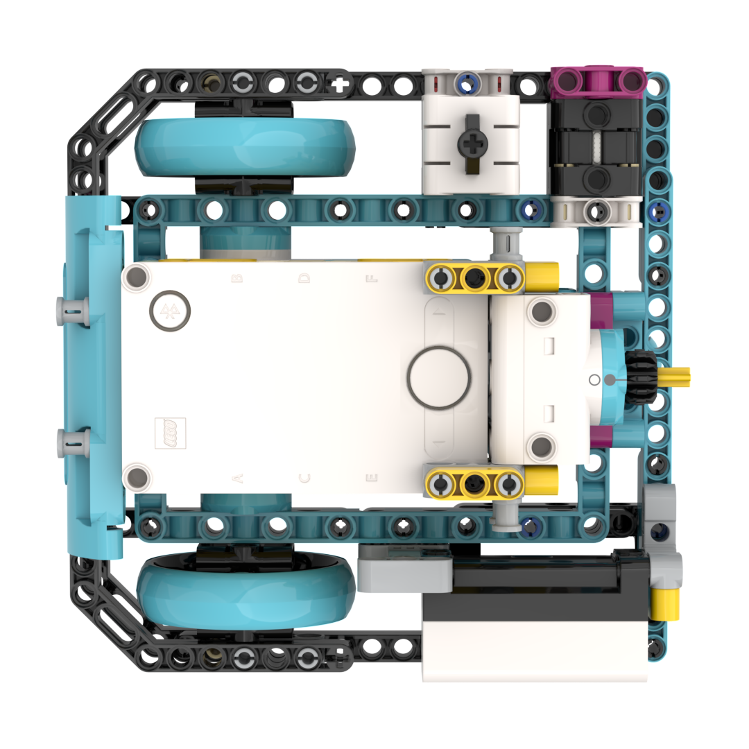
Droid Bot IV : Guide de câblage
A: Moteur moyen
F: Capteur de force
B: Capteur de couleur
D: Moteur large
E: Moteur moyen
C: Capteur de distance

Slide 5
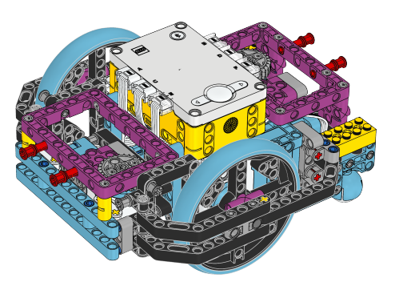
Base de conduite avancée (ADB)
Vous pouvez également utiliser la base de conduite avancée (ADB)
Vous aurez besoin du jeu de base SPIKE (45678) ainsi que du jeu d'extension SPIKE (45680)
Les instructions pour construire ce modèle sont disponibles dans le SPIKE Prime et le logiciel en ligne : https://education.lego.com/en-us/lessons/prime-competition-ready/assembling-an-advanced-driving-base
Veuillez noter comment les ports de base sont configurés sur le diagramme de droite. Comme tous les capteurs ne peuvent pas démarrer connectés au Hub, vous devrez déconnecter les ports afin de pouvoir ajouter les capteurs de distance et de force utilisés dans nos leçons
Les capteurs de couleur de la BAD ne sont pas non plus positionnés de manière optimale pour être utilisés en mode couleur. (voir diapositive suivante)
Réglage par défaut de l’ADB

Slide 6
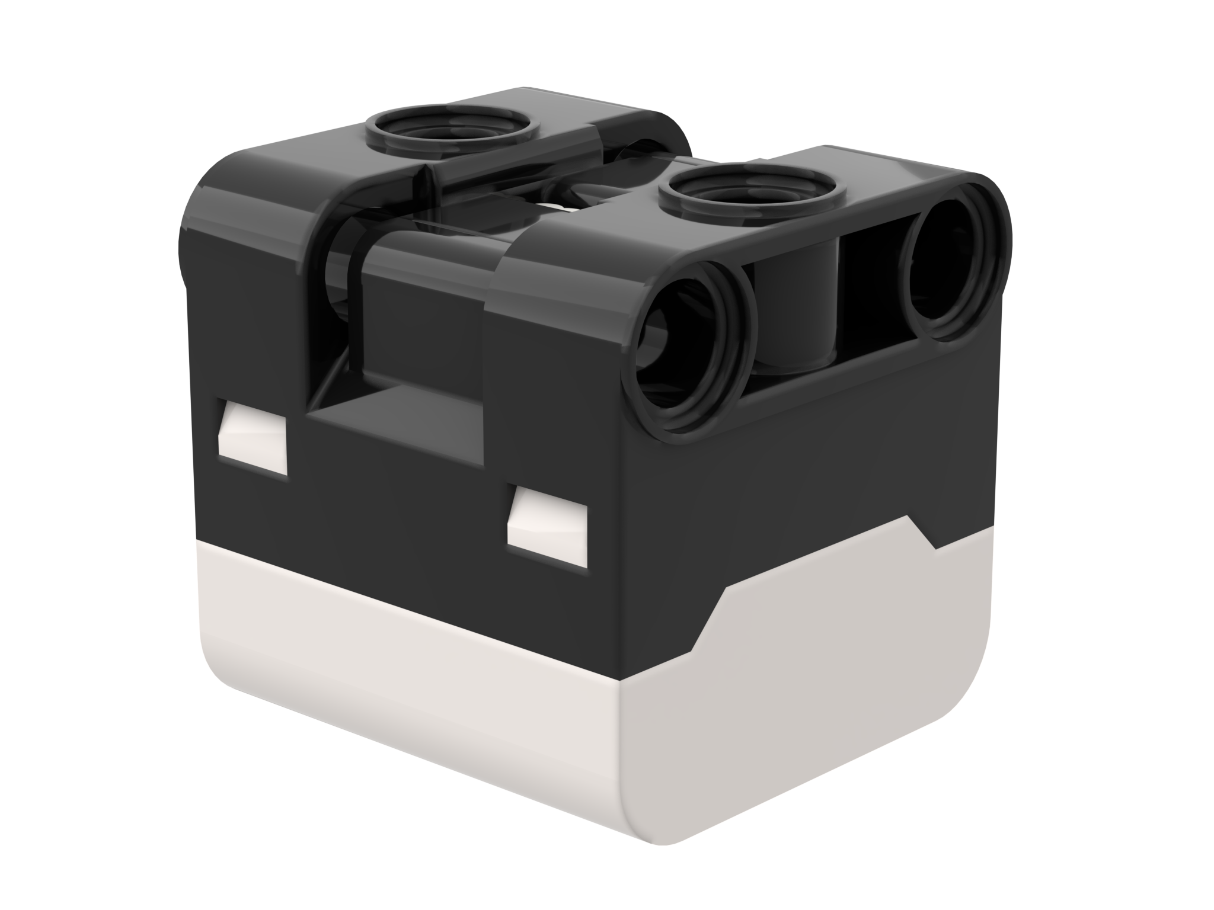
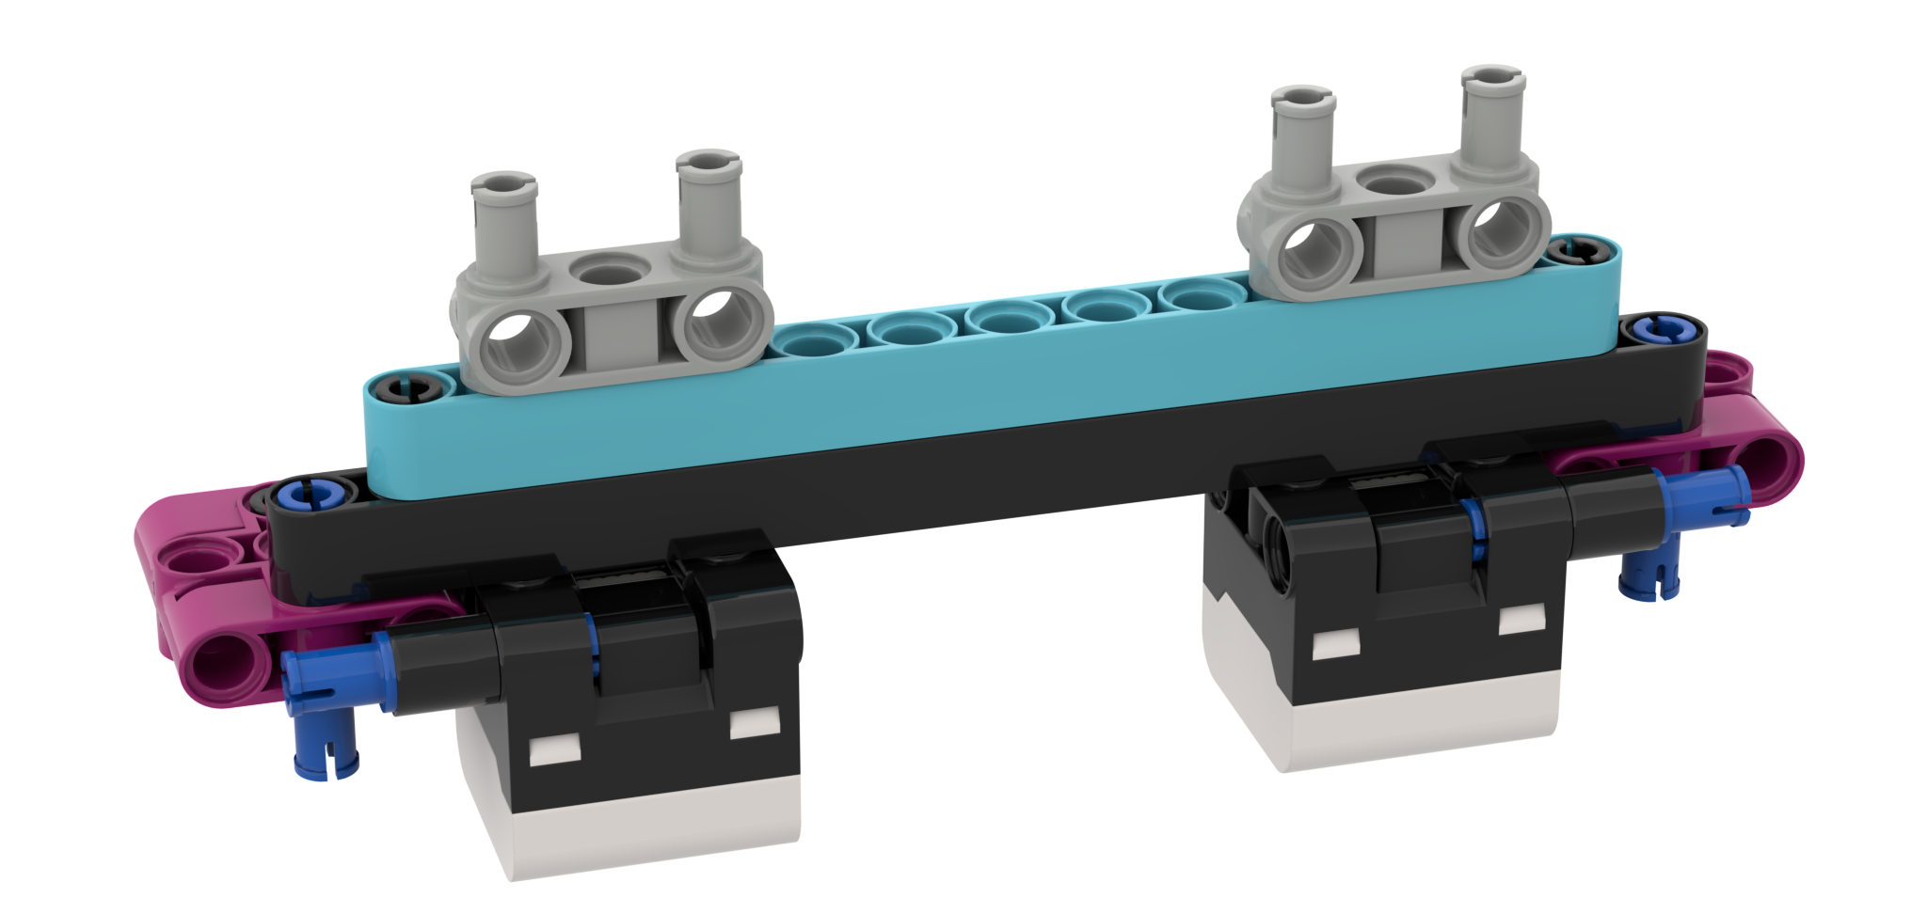
NOTE : Position du capteur de couleur
Pour utiliser le capteur de couleur en mode couleur afin de trouver une ligne ou de suivre une ligne avec la base de conduite avancée (ADB), vous devrez apporter une modification au design
L'emplacement standard du capteur de couleur est trop bas selon les spécifications SPIKE Prime. Le noir ne se lit pas correctement en mode couleur en utilisant des lignes de ruban électrique ou un tapis de défi de la FLL
Le capteur de couleur sur la BAD est monté à environ 8 mm du sol, mais la distance optimale pour le positionnement du capteur selon les spécifications est de 16 mm
La solution est de surélever le capteur de couleur. Les instructions sont fournies sur ce site web
16mm
2M (2 modules LEGO)

Slide 7
générique
Cette leçon a été créée par Sanjay Seshan et Arvind Seshan pour « SPIKE Prime Lessons »
D'autres leçons sont disponibles à l'adresse suivante www.primelessons.org
Ce travail est autorisé dans le cadre d’une Creative Commons Attribution-NonCommercial-ShareAlike 4.0 International License.

